Slide 1
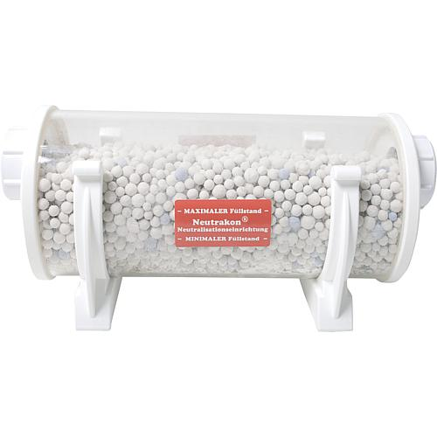
Saída água
Entrada água
Nível água

